Slide 1
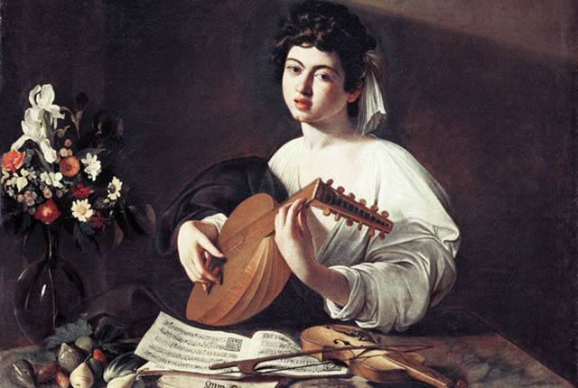
部编版高中语文选择性必修上册-第三单元
第08课 《复活（节选）》

Slide 2

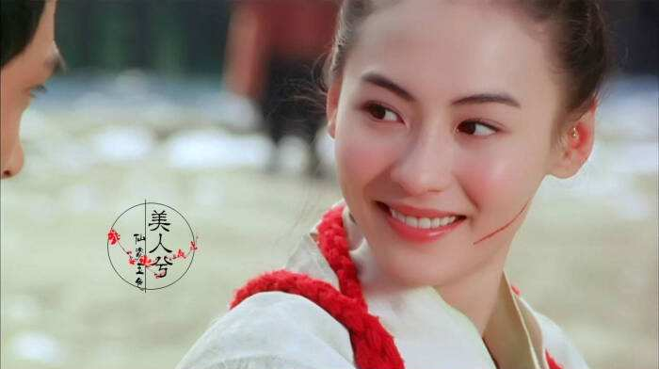
北方有佳人，绝世而独立。一顾倾人城，再顾倾人国。
回眸一笑百媚生，六宫粉黛无颜色。——《长恨歌》
巧笑倩兮，美目盼兮。——《硕人》

Slide 3
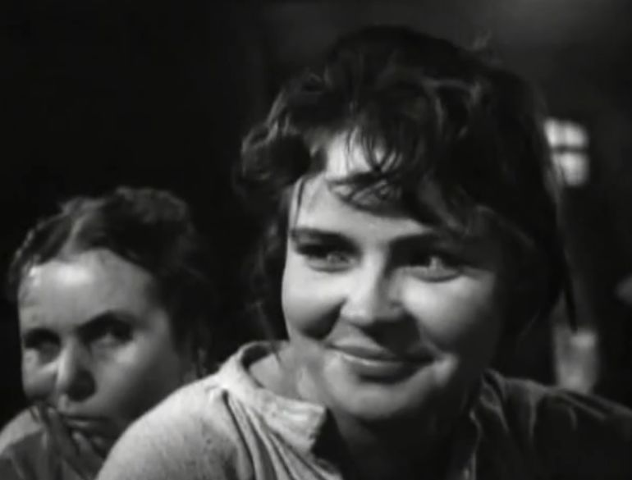
观其笑
识其人

Slide 4
玛丝洛娃为什么一直笑？

Slide 5
方法指导
细心找全
结合上下文语境（聂）
细节“互文”由上下文意互相交错，互相渗透，互相补充来表达一个完整句子意思的修辞方法。

Slide 6
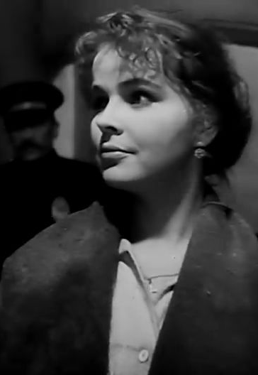
1.她从衣衫上看出他是个有钱人，就嫣然一笑。（2）
2.把她那张眼睛斜睨的笑盈盈的脸凑近铁栅栏。（3）
3.不过，她的笑容消失了，眉头痛苦地皱起来。（9）
4.她忽然瞟了她一眼，又嫌恶又妖媚又可怜地微微一笑。（43）
5.就因为这个缘故，她向他妖媚地笑了笑。（44）
6.她又像刚才那样微微一笑。（53）
7.她鄙夷不屑地——他有这样的感觉——微笑着说。（65）
8.她说，做出一种要讨男人喜欢的媚笑。（76）

Slide 7
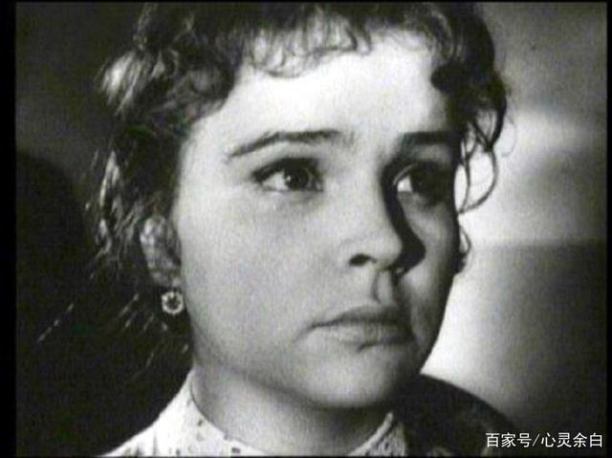
合作交流：
玛丝洛娃还有救吗？

Slide 8
学会通过（反复的）细节描写与细腻的心理描写分析人物形象

